Slide 1
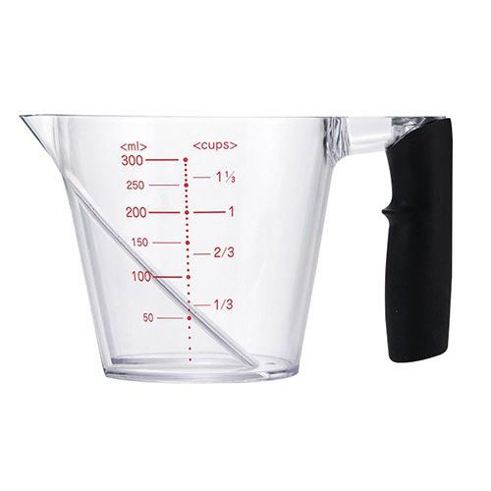
【提案書】
見やすい計量カップ600ml
特徴
滑りにくく握りやすく、それでいて軽い、ラバーグリップを採用した軽量カップ。上からのぞいて軽量できる点も便利！電子レンジや食洗機にも対応可能なため使い勝手は抜群！
納期
納期スペース
仕様
素材：AS樹脂・熱可塑性エラストマー
サイズ：17.7×11.1×10.4cm
包装：化粧箱入り
生産国：日本製
お見積
お見積りスペース

